Slide 1
د.صالح بن ابراهيم المطيري
المدير العام - المركز الوطني للأمن الإلكتروني

Slide 2
عن المركز الوطني للأمن الالكتروني
تم إنشاء المركز بناء على الأمر السامي الكريم رقم 53235 بتاريخ 12/12/1433 هـ وذلك لتأمين الفضاء الإلكتروني للمملكة. حيث تم تشكيل فريق من وزارة الداخلية وشركة أرامكو لتحقيق مضمون الأمر السامي الكريم.
لدى المركز كادر سعودي يعملون لتحقيق أهداف المركز في حماية الفضاء الالكتروني للمملكة.
تم إنشاء المنصة الأمنية الموحدة ومنصة مشاركة المعلومات.
تم القيام بأعمال الاستجابة للحوادث الالكترونية على المستوى الوطني.
تقديم خدمة توكيد المعلومات، حيث تمت مراجعة شبكات الاتصالات وأنظمة المعلومات الوطنية لعدة جهات حكومية.
إقامة المؤتمر الدولي للأمن الالكتروني في الرياض 16/1/2016

Slide 3
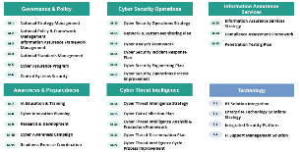
البرنامج الوطني لحماية الفضاء الالكتروني
استراتيجية المركز الوطني للأمن الالكتروني
الاستراتيجية الوطنية للأمن الالكتروني في المملكة
الخطة الاستراتيجية
المبادئ الاستراتيجية
المبادرات الوطنية للأمن الالكتروني في المملكة
الأهداف الوطنية للأمن الالكتروني في المملكة
المبادرات التنفيذية
رؤية المركز
المبادرة الأولى
الرؤية الوطنية للأمن الالكتروني في الممكلة
المبادرة الثانية
رسالة المركز
المبادرة الثالثة
الهدف الأول
الرؤية الوطنية
المبادرة الرابعة
مواثيق المبادرات
المبادرة الخامسة
الهدف الثاني
قيم المركز
المبادرة السادسة
المبادرة السابعة
الهدف الثالث
المبادرة الثامنة
خطة تنفيذ
أهداف وأوليات المركز
المبادرة التاسعة

Slide 4
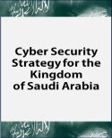
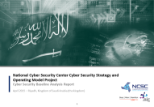
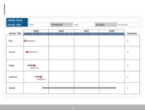
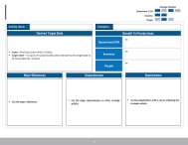
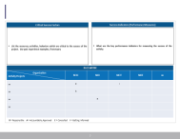
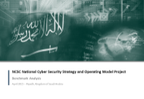
منهجية الدراسة في تطوير الخطة الوطنية للأمن الالكتروني
المخرجات
أنشطة التطوير
المدخلات
الاستراتيجية الوطنية للأمن الالكتروني
وثيقة تقييم الوضع الراهن
تحديد الرؤية الوطنية ووضع الأهداف والأولويات الاستراتيجية.
تحديد الوضع المستقبلي لبرنامج الأمن الإلكتروني الوطني والفجوات الحالية.
تحديد وترتيب الأولويات للمبادرات الإستراتيجية المتعلقة بالأمن الإلكتروني.
وضع خارطة الطريق للمبادرات التنفيذية.
تحديد الإجراءات اللازمة لتنفيذ وثيقة الإستراتيجية.
تحديد منهجية التواصل مع الجهات ذات العلاقة.
تم جمع معلومات من مصادر متعددة لتقيم الوضع الراهن و تحديد مستوى القوة والضعف في مجالات الأمن الإلكتروني
وثيقة خارطة الطريق
وثيقة تحليل المخاطر و التهديدات
وثيقة المبادرات التنفيذية
تحديد التهديدات وتقييم المخاطر المتعلقة بالأمن الالكتروني للمملكة
وثيقة خطة التنفيذ
وثيقة تحليل أفضل الممارسات العالمية
وثيقة خطة التواصل
دراسة ومقارنة أبرز الجهود التي تمت في مجال الأمن الإلكتروني على المستوى العالمي وتحديد أفضل الممارسات المتبعة

Slide 5
الرؤية
الرسالة
رؤية و رسالة المركز الوطني للأمن الالكتروني
لنكون القائد في حماية الفضاء الالكتروني للمملكة العربية السعودية و لنبني الثقة محلياً و دولياً كجهة فعّالة و متقدمة في الأمن الالكتروني
يعمل المركز الوطني للأمن الإلكتروني ضمن استراتيجية قائمة على التعاون والتنسيق مع القطاعات الحكومية والمنشآت الحيوية بالمملكة كشركاء مهمين في تحقيق أهداف الأمن الإلكتروني بالمملكة.
سيشكل المركز النقطة المحورية لتنسيق الجهود الوطنية في تحديد ومراقبة المخاطر الإلكترونية، وتقديم الارشادات والتوصيات اللازمة لحماية شبكات الاتصالات وأنظمة المعلومات الوطنية، ومشاركة البيانات المتعلقة بالتهديدات، وتنسيق عمليات الاستجابة والمعالجة للحوادث الإلكترونية.

Slide 6
تعد الأهداف الاستراتيجية بمثابة الأداة لتنفيذ رؤية و رسالة المركز الوطني للأمن الالكتروني
بناء و تعزيز قدرات المركز الداخلية
تعزيز الوضع العام للفضاء الالكتروني
تمكين الجهات الحكومية و المنشآت الحيوية من الاستعداد بشكل أفضل للحماية من الهجمات الالكترونية
الهدف الثالث
الهدف الثاني
الهدف الأول
بناء القدرات الداخلية لتعزيز دور المركز للقيام بالمسؤوليات المناطة به بشكل عملي و فعّال
العمل على تعزيز فهم مخاطر الأمن الالكتروني وإيضاح آلية التعامل مع الحوادث الالكترونية
مساعدة الجهات الحكومية و المنشآت الحيوية للاستعداد بشكل أفضل للحماية من الهجمات الالكترونية و التصدي لها على المستوى الوطني
تطوير و إدارة المركز وفقا للمبادرات التنفيذية والتوجه الاستراتيجي للمركز.
تحديد و إدارة المتطلبات التشغيلية للمركز.
تسخير موارد المركز لتطوير و تحسين أداء العمل.
تفعيل أفضل الممارسات العالمية في الفضاء الالكتروني في المملكة العربية السعودية.
زيادة الوعي العام حول مخاطر الفضاء الالكتروني.
تمكين الجهات الحكومية و المنشآت الحيوية على الحصول على معلومات استباقية للتصدي للهجمات.
تزويد الجهات الحكومية و المنشآت الحيوية بقدرات عملية و فعالة للمراقبة الالكترونية.
تعزيز التواصل و التعاون في حماية الفضاء الالكتروني بين الجهات الحكومية و المنشآت الحيوية.

Slide 7
الخدمات الرئيسية للمركز الوطني للأمن الالكتروني
الاستجابة للحوادث والاستشارات التقنية
عمليات الدراية الأمنية
مشاركة المعلومات الأمنية الاستباقية
توكيد المعلومات والجاهزية
التحقيق الرقمي للحوادث الالكترونية ومعالجتها.
تحليل الأدلة الجنائية الرقمية.
المراقبة و الاستنتاج.
رصد وتقييم الهجمات الالكترونية.
جمع المعلومات الأمنية وتحليلها (Threat Intelligence).
نشر النتائج (التحذيرات) للقطاعات الحكومية والمنشآت الحيوية.
مراجعة البنية المعمارية لأمن المعلومات.
قياس مستوى النضوج الأمني.
تطوير وإدارة المعايير الأمنية.
إدارة المخاطر.

Slide 8
تقييم شامل للوضع الراهن للأمن الالكتروني في المملكة: تحليل التهديدات الإلكترونية وتحديد أوليات المخاطر (مفصلة في "وثيقة تحديد المخاطر والتهديدات")
# | التعريف
1 | تسريب البيانات: الحصول على بيانات بطريقة غير شرعية أو تسريب المعلومات على شبكات الانترنت من خلال عملية التصيد الالكتروني Spear-Phishing بروابط تعمل على تثبيت برامج ضارة لهدف سرقة المعلومات.
2 | التزوير: احتيال محاسبي داخلي او معاملات مالية غير مشروعة،.
3 | الاخلال بالبنية التحتية لشبكات الاتصال: رصد الاتصالات الحكومية الرسمية من خلال اختراق لشبكات مزودي الخدمة بطريقة مباشرة أو غير مباشرة كاستخدام صلاحيات غير مفوضة للاطلاع على الاتصالات الحكومية.
4 | انقطاع الخدمة: استخدام هجمات حجب الخدمة الموزعة DDoS أو ما يماثله (تشويه صفحة المواقع الإلكترونية، سرقة الحسابات) ضد أنظمة أو مواقع حكومية أو قطاعات البنى التحتية الحيوية.
5 | زرع برمجيات خبيثة: نشر البرمجيات الخبيثة في المنتديات العامة التي يتردد عليها موظفي الحكومة أو موظفي قطاعات البنى التحتية الحيوية.
6 | نشر المعلومات السرية الخاصة: نشر المعلومات الخاصة بالمسؤولين السعوديين والتي تعتبر سرية على شبكات الانترنت لهدف الدعوة على العنف والعمل الارهابي
7 | اختراق أنظمة الكترونية حديثة: سرقة البيانات الموجودة في قواعد البيانات السحابية سوآءا الحكومية أو الخاصة.
8 | ابتزاز: سرقة بيانات أو ملفات خاصة لأحد قطاعات البنى التحتية فائقة الأهمية وطلب مبلغ مالي مقابل عدم نشر البيانات.
9 | حادثة فقدان أجهزة حاسوبية: يقوم موظف بفقدان جهازه الحاسوبي الخاص ويتم نشر معلومات حساسة موجودة في الجهاز من طرف مجهول.
10 | التهديد المستمر المتقدم (APT): تقنيات وتكتيكات متطورة تفوق قدرات ومعرفة فريق الحماية و الاستجابة للحوادث في قطاعات البنى التحتية فائقة الأهمية.
11 | سرقة الحسابات: سرقة حسابات مواقع التواصل الاجتماعية للجهات الحكومية ونشر رسائل كاذبة.
12 | ضعف كلمات الحماية: ضعف وسهولة كلمات المرور بسبب ضعف الضوابط الأمنية للحماية والتي قد تستغل في التوصل إلى وسائل التحكم بالأنظمة.
13 | زرع برمجيات خبيثة: عن طريق تحميل ملفات من الانترنت على أجهزة الحاسب والتي قد تحتوي على برمجيات خبيثة وقد يتم انتشار العدوى إلى أجهزة اخرى على شبكة الأجهزة الحكومية.
14 | ابتزاز: رسالة بريد الكتروني تحتوي على ملفات فديو أو صور تستخدم لزرع برمجيات خبيثة أو تهديد المستهدف بنشرها في حال عدم دفع مبلغ مالي.

Slide 9
تحديد أوليات المخاطر بناءاً على احتمالية الحدوث وحجم الضرر
سرقة البيانات في القواعد السحابية
سرقة حسابات الجهات الحكومية في مواقع التواصل
7
نشر المعلومات السرية الخاصة لهدف العنف
4
6
9
3
8
2
تسريب البيانات
1
5
14
13
10
12

Slide 10
نموذج المركز الوطني للأمن الإلكتروني
المنشآت الحيوية ومزودي الخدمة
المنصة الوطنية الموحدة للأمن الإلكتروني
تنبيهات
محرك التحليل
معالجة الحوادث الإلكترونية
الحوادث
العرض المرئي
منصة الأدلة الجنائية
منصة تبادل المعلومات
معلومات
نظام المعلومات الإستخباراتية
Actionable Intelligence
التحقيقات
Feedback
تحذيرات
معلومات
مصادر مفتوحة
معلومات إستخباراتية تجارية
معلومات إستخباراتية حكومية

Slide 11
التقرير الأول للأمن الإلكتروني

Slide 12
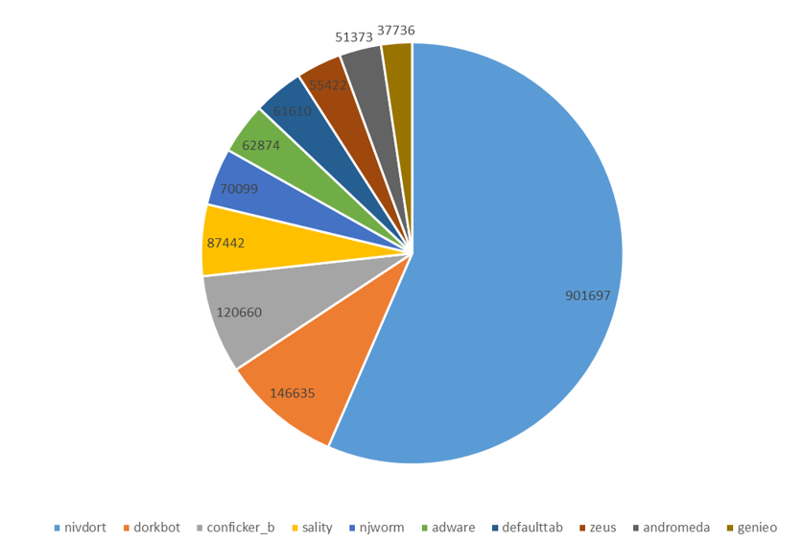
أكثر 10 فيروسات انتشارا في المملكة للفتره 24 March 2016 - 24 April 2016

Slide 13
تحديات الحماية من الهجمات الإلكترونية
صعوبة الوثوق بأنظمة المعلومات وأجهزة الاتصالات.
الحماية ليست أنظمة تقنية فقط وإنما هي منظومة متكاملة (الحوكمة ،الاستراتيجيات والسياسات، والعنصر البشري) .
صعوبة تحقيق الحماية مما يتطلب إدارة للمخاطر تراعي توازن بين الحماية والمراقبة والاستجابة للحوادث

Slide 14
ضوابط الأمن Security Controls ومنع الاختراقات
هناك عدة أطر عامة وخاصة تحتوي على ضوابط لحماية شبكات الاتصالات وأنظمة المعلومات من الهجمات الإلكترونية .
تلك الأطر تحتوي على قوائم طويلة من الضوابط الأمنية والتي يستلزم تطبيقها وقت وجهد كبير .
استعانت بعض الدول بقائمة مختصرة بأهم الضوابط الأمنية والتي تم وضعها بقائمة Critical Controls بحيث:
تمنع 80% أو أكثر من الاختراقات
لا تحتاج إلى وقت أو جهد كبير للتطبيق
Countries | Australia | U.K | U.S.A | KSA | NIST 800-53 | SANS
Security Controls | 35 | 20 | 120 | 24 | 17 | 20
Critical Controls | 4 | 10 | 20 | 6 | 8 | 20

Slide 15
Top Six Cyber Security Controls Initiatives
Monitoring
Cyber Assessment
Managing User Privilege
Information Leakage Prevention
Application Whitelisting
Awareness & Training

Slide 16
Implantation Roadmap
KPI (measuring the success of control implementation) |  |  |  | weight
1 | Monitoring | SIEM | How many threat can the SIEM defect delay –monthly? Are all the logs connecting with SIEM? Do you have the expert people to deal with SIEM? | 5
 |  | NGFW | The NGFW must accurately identify applications on any port control application functions prevent information leaks The NGFW must protect networks based on applications and implement minimum authorization using whitelist Do you have the expert people to deal with NGFW? Make sure you have all the NGFW services: Firewall-IPS & IDS - Anti-Malware-Web Filtering-Anti-Spam-Traffic Shaping-VPN
 |  | ENP | AV work in all PC and servers and updated
2 | Security Assessment | NCSC's security survey | Complete the survey.
 |  | NCSC Security Audit | NCSC audit team report.
 |  | VA | Network Mapping Vulnerability Scan Penetration testing File Integrity checks Password cracking Virus detection IDS/Firewall/Log review War dialing Wireless/802.11 Leak checks Analysis and Report.
Cybersecurity Controls Assessment Survey
Control | Question | Answer Yes/No | Remark
1- Governance Program
 | Is organizational information security management policy (ISMP) established?

Slide 17
شكراً لكم ...

